Slide 1

МКОУ «ОСОШ им. В.Д. Успенского»
структурное подразделение детский сад «Колосок»
Перелетные птицы
Подготовила воспитатель:
Пименова Наталья Николаевна

Slide 2
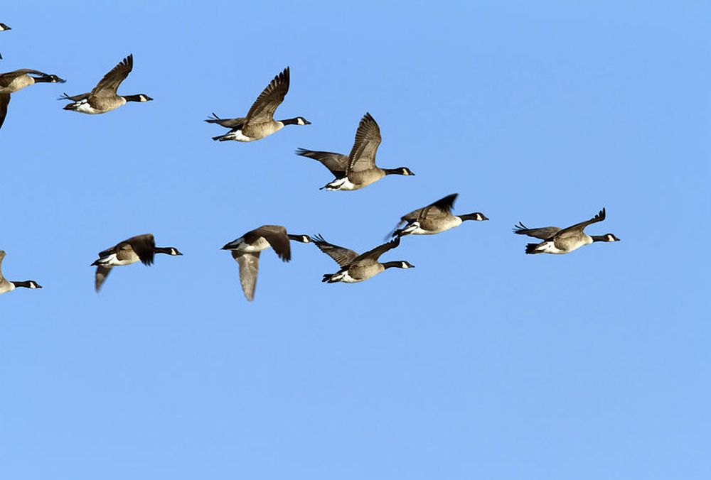
Прекрасное зрелище мы видим каждую осень, когда многочисленные стаи птиц улетают в
теплые края, и только прощальный крик еще
долгое время напоминает нам о них.

Slide 3
Почему они покидают нас? Птицы являются теплокровными существами, их обычная температура тела - около сорока одного градуса. Казалось бы, и в зимнее время года они должны прекрасно себя чувствовать. Так и есть, однако когда холодно, многим из них трудно добывать себе еду, а некоторым видам вообще невозможно. Но все же есть и те, кто улетает из-за морозов. Поэтому, порой рискуя жизнью, птицы летят
туда, где смогут сохранить большую часть своей стаи и без проблем завести
потомство.

Slide 4
А какие птицы улетают
на юг осенью?

Slide 5

Грач
В народе его называют вестником зимы. Прилетает этот обитатель неба к середине марта, а покидает родные края лишь поздней осенью (конец октября или же начало ноября).

Slide 6
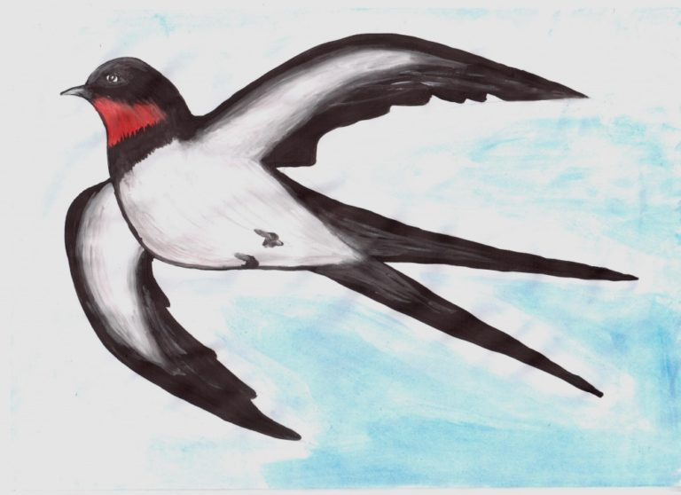
Ласточка
Ласточка одна из самых распространенных перелетных птиц .В природе их насчитывается около 120 видов. Данные обитатели неба быстро привыкают к новым условиям, именно поэтому их можно встретить в любой точке земного шара, кроме Австралии и Антарктиды.

Slide 7
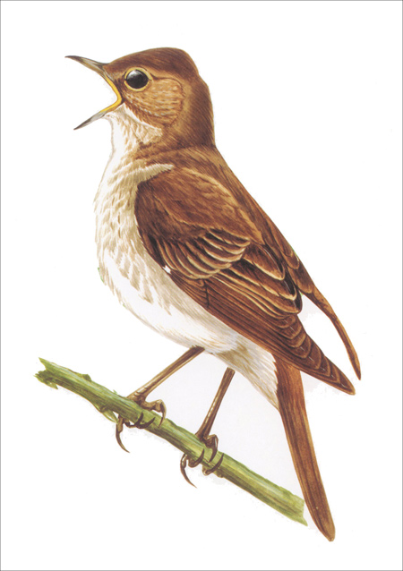
Соловей
Соловей известен в народе как великолепный певец. Зимой данный обитатель неба улетает в
направлении Северной Африки, а весной возвращается обратно. Как правило, в середине апреля уже
есть возможность наблюдать за соловьем, ведь именно в это время появляются первые насекомые – и птичка может полноценно питаться.

Slide 8
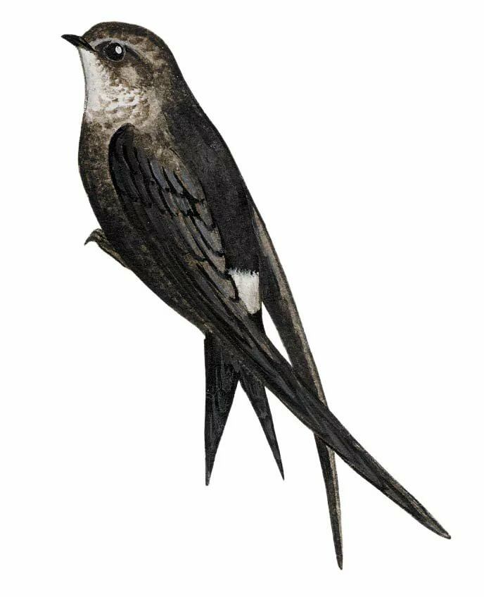
Стриж
Стрижи очень реагируют на перемену температуры.
Если после тепла резко может похолодать, то стриж впадает в спячку. У них на удивление прекрасная память. Каждую весну прилетают перелетные стрижи к своим
прежним местам существования.

Slide 9

Лебедь
Лебеди выбирают обычно тихие и удаленные места
для проживания, но иногда селятся на территории
вблизи от проживания человека. Лебеди могут
развивать большие скорости на плаву или бежать по воде на взлете и шлепая лапами по водной глади.

Slide 10
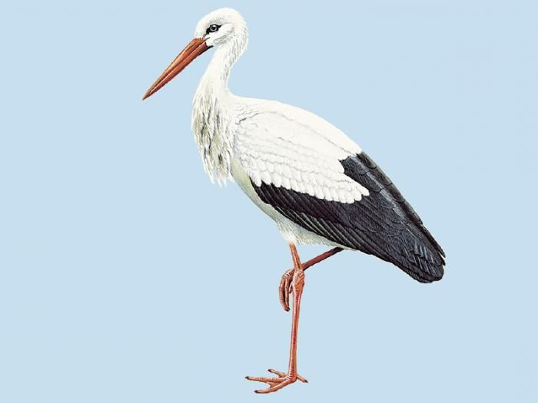
Аист
Зимуют эти птицы в теплых краях Индии и в Африке. Аисты живут в болотистой местности, в низменных лугах. Их можно встретить и вблизи жилища человека. Людей они не боятся.
Гнездятся аисты на крышах домов, на деревьях.

Slide 11
СПАСИБО ЗА ВНИМАНИЕ!

